Slide 1
МОДЕЛИРОВАНИЕ РАСПРЕДЕЛЕНИЯ ТЕМПЕРАТУРЫ В МОЩНЫХ ПОЛУПРОВОДНИКОВЫХ ЛАЗЕРАХ AlGaAs/GaAs/InGaAs
Докладчик: Куликовских Илья
Санкт-Петербургский Политехнический университет им. Петра Великого

Slide 2
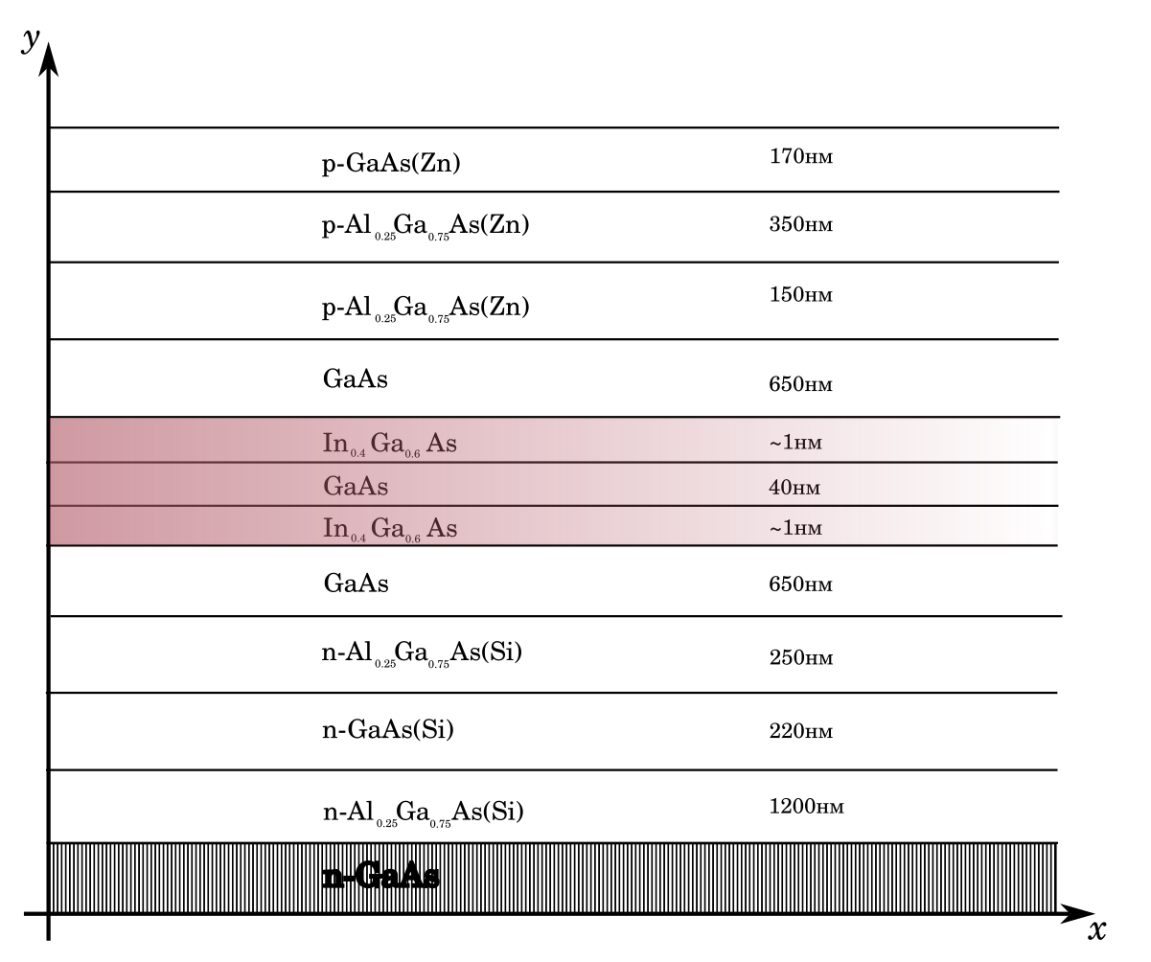
Постановка задачи
Допущения и приближения используемые в моделировании:
9 слоёв: 4 слоя p-области, 4 слоя n-области, 1 слой активной области.
Два типа источников тепла – безузлучательная рекомбианция и джоулев нагрев от омического оспротивления на каждом слое.
Правая и левая стенки теплоизолированы, на n-контакте находится плоскость постоянной температуры, на p-контакте моделируется обмен теплом со средой, с воздухом.

Slide 3
Поиск общего решения
Будем искать решение стационарного уравнения теплопроводности:
С условиями непрерыности на границе слоёв и граничными условиями:

Slide 4
Так мы получили X компоненту функции T
и значения собственных чисел.

Slide 6
Нахождение коэфицентов
Таким образом можно составить две системы 18 на 18 на общее и частное решение.
Каждая и систем определяет свою пару коэфицентов в каждом слое.

Slide 7
Системы составлены таким образом, что все неоднородности граничных условий учтены в частном решении, а общее решение оставлено максимально свободным.
Система на частное решение:
Система на общее решение:

Slide 8
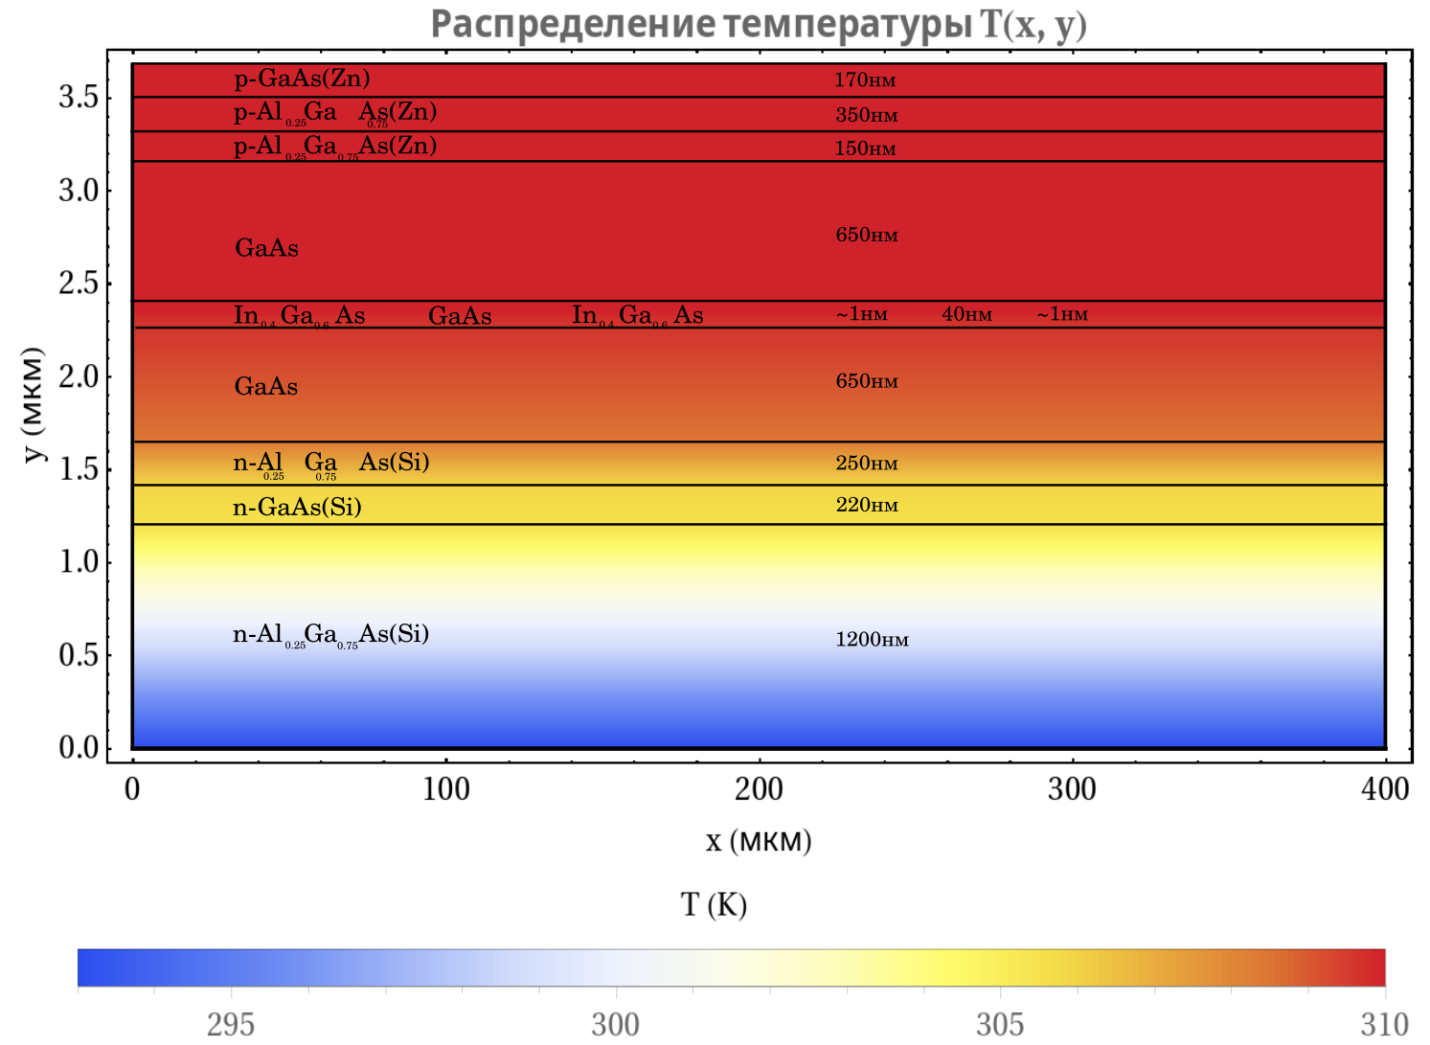
Результаты и выводы
1. Из полученного распределения видно, что наибольший вклад в перегрев активной области дают обкладки AlGaAs
2. Так как AlGaAs имеет меньшую теплопроводность по сравнению с GaAs, необходимо уменьшать толщины первого слоя, приближая активную область к теплоотводу

Slide 9
ЛИТЕРАТУРА
1. Afromowitz M.A. Thermal conductivity of GaAlAs alloys // Journal of Applied Physics. -- 1973. -- Vol. 44. -- № 3. -- P. 1292-1294.
2. Payusov A.S., Beckman A.A., Kornyshov G.O., Shernyakov Yu.M., Mintairov S.A., Kalyuzhnyy N.A., Kulagina M.M., Maximov M.V., Gordeev N.Yu. Reducing thermal resistance of high-power semiconductor diode lasers with coupled waveguides // Optics \& Laser Technology. -- 2023. -- Vol. 164. -- P. 109484.
3. Кейси Х., Паниш М. Лазеры на гетероструктурах: в 2 т. -- 2-е изд. -- М.: Мир, 1988. -- Т. 2. -- 368 с.

